Slide 1
ARCFOX极狐经销商入网申请书
省份 |  | 城市 |  | ■ Center | □ Space | 提交时间
申请公司名称 |  |  |  | 总经理 （联系人） |  | 联系电话
 |  |  |  |  |  | 电子邮箱

Slide 2
申请城市概况-1
1）人口、经济、政策：
城市 | 支柱 产业 | 地产车品牌 | 人口数量 （万人） | 2024年GDP总量（亿元） | 所在省地级市数量 | 地级市人口省内排名 | 地级市GDP省内排名 | 纯电动 汽车保有量 | 新能源汽车属地化政策

Slide 3
申请城市概况-2
1）申请城市基本情况：
2）申请单位选址位于XX市XX区XX商圈
品牌 | 销售网点数量 | 分布区域
比亚迪
零跑
深蓝
小鹏
极氪
启源
欧拉
埃安
银河
地图展示申请城市汽车商圈分布及经营品牌

Slide 4
申请公司基本信息
申请公司基本状况 | 申请公司名称 | 成立时间 | 注册资金 | 法人代表 | 申请单位 经济性质 | 股比关系 |  | 所属集团 经营产业类别
 |  |  |  |  |  | 股东姓名 | 股比
 |  |  |  |  | □ 国有
 |  |  |  |  | □ 合资
 |  |  |  |  | □ 民营
 |  |  |  |  | □ 股份
申请公司经营状况 | 授权 汽车品牌 | 销售维修状况 |  |  |  |  |  | 上年度财务状况 （万元）
 |  | 2023年 |  | 2024年 |  | 截至2025年x月
 |  | 销售数量 | 维修台次 | 销售数量 | 维修台次 | 销售台次 | 维修台次
 |  |  |  |  |  |  |  | 总资产
 |  |  |  |  |  |  |  | 所有者权益
 |  |  |  |  |  |  |  | 营业额
 |  |  |  |  |  |  |  | 税前利润
 |  |  |  |  |  |  |  | 负债率
 |  |  |  |  |  |  |  | 利润率

Slide 5
Center-拟建店场地、投资、人员情况
候选 场地情况 | 拟建场地详细地址 |  |  | 所属商圈 |  | 选址土地性质 （工业/商业/集体/其他） | 场地获取方式 （购买/租赁/其他）
 |  |  |  |  |  |  | 注：如为已租赁则需写明剩余租赁期限
投资 计划 | 项目投资 |  |  |  |  | 筹资渠道或方式
 | 是否注 册新公司 | 注册资金 | 股东姓名 | 出资额 | 出资占比 | 总投资（万元） | 自有资金（万元） | 筹措资金（万元）
销售计划 （台） | 2025年 |  |  |  |  | 2026年 |  | 2027年

Slide 6
拟建店经营思路与策略
市场分析与定位 | 销售及营销推广计划 | 财务计划 | 人力资源计划 | 未来发展规划
目标市场描述 市场需求分析 竞争对手分析 | 营销推广策略 销售上量策略 现有资源优势 | 投资金额 筹措计划 盈亏平衡测算 | 人员组织架构 人才招聘计划 | 阶段性发展计划 长期战略目标

Slide 7
申请公司及核心团队人员简介
公司简介(简述)
照片
XXX
投资人
照片
XXX
总经理
照片
XXX
销售经理
照片
XXX
售后经理
（必填）手机号：
（必填）手机号：
简介：
简介：
简介：
简介：
1、xxxx年x月- xxxx年x月 xx公司 xx职位
2、xxxx年x月- xxxx年x月 xx公司 xx职位
…
1、xxxx年x月- xxxx年x月 xx公司 xx职位
2、xxxx年x月- xxxx年x月 xx公司 xx职位
…
1、xxxx年x月- xxxx年x月 xx公司 xx职位
2、xxxx年x月- xxxx年x月 xx公司 xx职位
…

Slide 8
Center-拟建店场地在汽车商圈的位置
描述（对所属商圈进行描述，并标注出与周边竞品店的距离） ：
地图展示汽车商圈内品牌分布情况及选址位置

Slide 9
Center-拟建场地平面图（建筑平面图或手绘图）
例：
**m
**m
**m
**m
**m

Slide 10
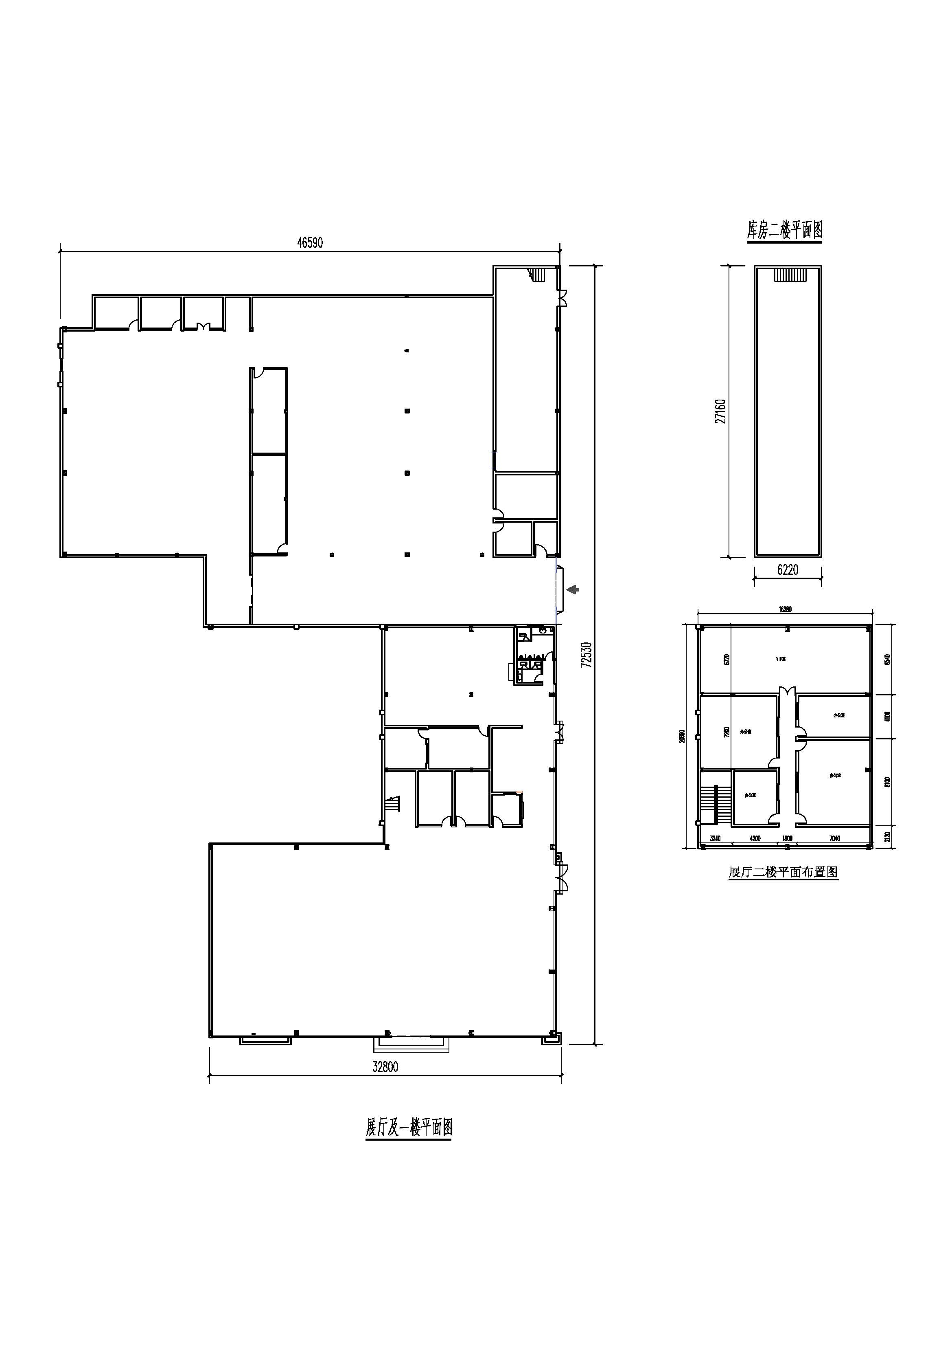
Center-拟建场地销售面积情况
销售部分
总面积（m²）
办公区面积（m²） | 总面积 | 一层 | 二层
展厅面积（m²） | 总面积 | 一层 | 二层
展厅面宽（m）
展厅进深（m）
展厅层高（m） （天花高度）
可用电容（kw）
可建充电桩数量
办公及客休区
340m²
例：
宽16m
进深20.55m
进深17.3m
面宽32.8m
展厅面积567m²

Slide 11
Center-拟建场地售后服务面积情况
服务部分
总面积（m²）
维修接待区面积（m²）
客户休息室面积（m²）
一般维修车间面积（m²）
钣金车间面积（m²）
备件库面积（m²）
车间层高（m）
例：
进深21m
进深27.16m
面宽40m
面宽6.22m
进深6.85m
面宽32.8m

Slide 12
Center-拟建店场地照片（用箭头标示场地的具体位置及尺寸）
拟建场地外部正面照片
面宽**米
拟建场地
道路
拍照位置示意图

Slide 13
Center-拟建店场地照片（用箭头标示场地的具体位置及尺寸）
拟建场地外部两侧照片
左侧45°全景
右侧45°全景
拟建场地
拟建场地
道路
道路
拍照位置示意图
拍照位置示意图

Slide 14
Center-拟建店场地照片（用箭头标示场地的具体位置及尺寸）
拟建场地内部照片
左侧45°全景
右侧45°全景
展厅
展厅
拍照位置示意图
拍照位置示意图

Slide 15
Center-拟建店场地照片（用箭头标示场地的具体位置及尺寸）
拟建售后外观照片
面宽**米
拟建售后
道路
拍照位置示意图

Slide 16
Center-拟建店场地照片
拟建售后内部照片
维修接待室
维修接待室
客户休息室
客户休息室
拍照位置示意图
拍照位置示意图

Slide 17
Center-拟建店场地照片
拟建售后内部照片
车间左45°
车间
车间
车间左45°
拍照位置示意图
拍照位置示意图

Slide 18
Center-拟建店场地周边环境照片
周边环境照片（对面）
对面右侧
拟建场地
对面左侧
拟建场地
拍照位置示意图
拍照位置示意图
道路
道路

Slide 19
Space（极狐空间）-拟建店场地、投资、人员情况
候选 场地情况 | 拟建场地详细地址 |  |  | 所属商圈 |  | 选址土地性质 （工业/商业/集体/其他） |  | 场地获取方式 （购买/租赁/其他）
投资 计划 | 项目投资 |  |  |  |  | 筹资渠道或方式
 | 是否注 册新公司 | 注册资金 | 股东姓名 | 出资额 | 出资占比 | 总投资（万元） |  | 自有资金（万元） | 筹措资金（万元）
拟聘 任人员 基本情况 | 职务 |  | 姓名 |  | 年龄 | 性别 | 学历 | 目前从事职业介绍
 | 店长

Slide 20
Space-拟建店场地所在城市的位置
描述（对所属商圈进行描述，包括商圈定位、日均客流量、人员构成、覆盖范围等，并标注出与周边竞品店的距离）：
地图展示商圈平面图及选址位置

Slide 21
Space-拟建店场地商场布局图（标出汽车品牌位置）
清晰展示商场平面图及选址位置

Slide 22
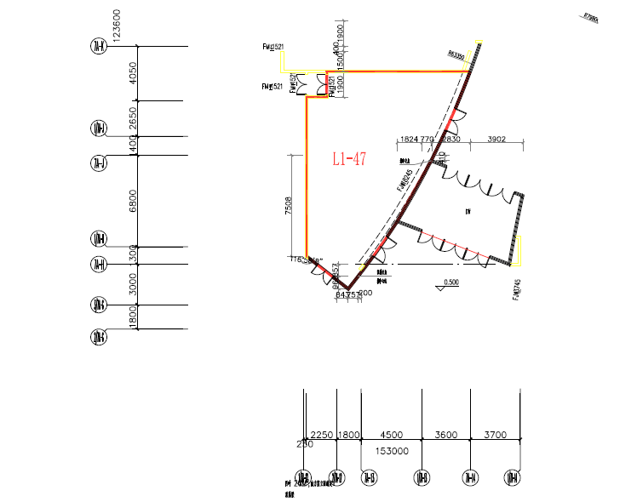
Space-拟建场地销售面积情况
销售部分
总面积（m²）
展厅面积（m²） | 总面积 | 一层 | 二层
展厅面宽（m）
展厅进深（m）
展厅层高（m） （天花高度）
可用电容（F）
可建充电桩数量
宽12.1m
例：
13.5m
面宽17m

Slide 23
Space-拟建店场地照片（用箭头或圈标示出场地的具体位置及尺寸）
拟建场地外部正面照片
面宽**米
拟建场地
道路
拍照位置示意图

Slide 24
Space-拟建店场地照片（用箭头或圈标示出场地的具体位置及尺寸）
拟建场地外部两侧照片
左侧45°全景
右侧45°全景
拟建场地
拟建场地
道路
道路
拍照位置示意图
拍照位置示意图

Slide 25
Space-拟建店场地照片（用箭头或圈标示出场地的具体位置及尺寸）
拟建场地内部照片
左侧45°全景
右侧45°全景
展厅
展厅
拍照位置示意图
拍照位置示意图

Slide 26
需要提供的附件
以下附件为品牌申请所必须提供的资料，如有缺失，则将被视为无效申请

Slide 27
需提交的资料（如资料较多，可自行增加页）
公司营业执照

Slide 28
需提交的资料（如资料较多，可自行增加页）
房产证或者房屋租赁协议1页
房产证或者房屋租赁协议2页
房产证或者房屋租赁协议3页
注：如场地为租赁，则申请方除提供租赁协议外，还须提供出租方的房产证/土地证。

Slide 29
需提交的资料（如资料较多，可自行增加页）
企业征信

Slide 30
需提交的资料（如资料较多，可自行增加页）
股东个人征信

Slide 31
需提交的资料（如资料较多，可自行增加页）
流动资产证明（公司股东账户余额或存款证明）

Slide 32
需提交的资料（如资料较多，可自行增加页）
2024年资产负债表
2024年利润表

